Slide 1
EDİRNE İL MİLLÎ EĞİTİM MÜDÜRLÜĞÜ

Slide 2
OKUL TANITIM BİLGİLERİ
Okulumuz 2017 yılında Enez İmam Hatip Ortaokulu olarak eğitim ve öğretime açılmıştır.
Atatürk Ortaokulu ile birlikte Enez Çok Programlı Anadolu Lisesinin binasında hizmet vermektedir.
2 dersliğimiz mevcuttur.
Yeni Binamız yapım aşamasındadır.
SIRA NO | İL | İLÇE | KURUM KODU | KURUM ADI | 5.SINIF | 6.SINIF | 7.SINIF | 8.SINIF | TOPLAM ÖĞRENCİ SAYISI
1 | EDİRNE | ENEZ | 764113 | ENEZ İMAM HATİP ORTAOKULU | 10 | 0 | 11 | 0 | 21

Slide 3
DESTEKLEME YETİŞTİRME KURSLARI
Bünyemizde açılan destekleme ve yetiştirme kursu yoktur.
7.Sınıftan 4 öğrencimiz Atatürk Ortaokulunda açılan DYK kursuna katılmaktadır.
DENEME SINAVLARI
Her Dönem 3 adet deneme sınavı tüm sınıflara uygulanmaktadır.

Slide 4
GÖRÜNÜRLÜK TANITIM ÇALIŞMALARI
Tarihçe:
http://enezimamhatipoo.meb.k12.tr/icerikler/tarihce_9642428.html
Kurumsal Kimlik:
http://enezimamhatipoo.meb.k12.tr/meb_iys_dosyalar/22/02/764113/fotograf_galerisi_2827000.html?
Tanıtım Sunusu:
http://enezimamhatipoo.meb.k12.tr/dosyalar/listele_dosya_2823848_Sunu
Tanıtım Filmi: http://enezimamhatipoo.meb.k12.tr/meb_iys_dosyalar/22/02/764113/dosyalar/2020_05/05153236_Enez_Ymam_Hatip_Ortaokulu2.mp4?
Tanıtım Afişi:
http://enezimamhatipoo.meb.k12.tr/dosyalar/listele_dosya_2827017_Afis
Tanıtım Broşürü:
http://enezimamhatipoo.meb.k12.tr/dosyalar/listele_dosya_2826762_Brosur
Projeler:
http://enezimamhatipoo.meb.k12.tr/icerikler/projeler_9644180.html
Yayınlar:
http://enezimamhatipoo.meb.k12.tr/icerikler/yayinlar_9644183.html
Başarılar:
http://enezimamhatipoo.meb.k12.tr/icerikler/basarilar_9644187.html
Sosyal Medya Hesapları:
Twitter: https://twitter.com/ihoenez
Facebook: https://www.facebook.com/Enez-imam-Hatip-Ortaokulu-104589847921157/
İnstagram: https://www.instagram.com/eneziho/
Youtube: https://www.youtube.com/channel/UCJRhkXX6h5JIr9zQegb-TPw
Sosyal Medya Hesapları Linki:
http://enezimamhatipoo.meb.k12.tr/icerikler/sosyal-medya-hesaplar_9644133.html

Slide 5
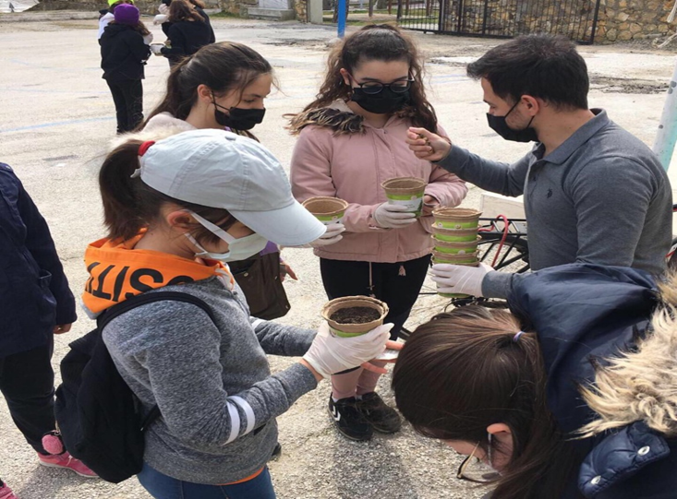
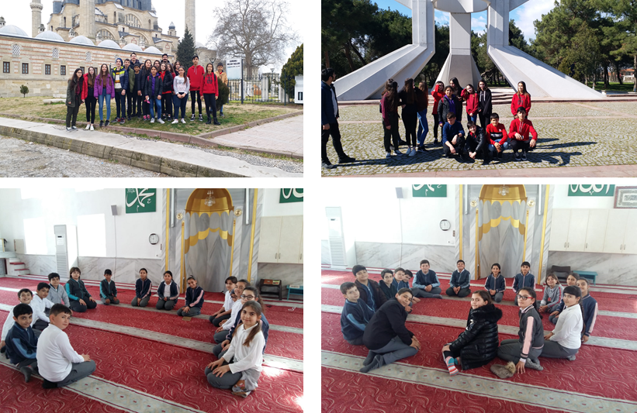
PROJELER
OKUYORUM PROJESİ
Var (2 Takım ile katıldık)
ERDEM 2022 PROJESİ
Yoktur
FAALİYETLERİMİZ
TEMA Çalışmaları
Kariyer Günleri & Çevre Gezileri

Slide 6
SINAV VE SORU REHBERLİĞİ ÇALIŞMALARI

